Slide 1

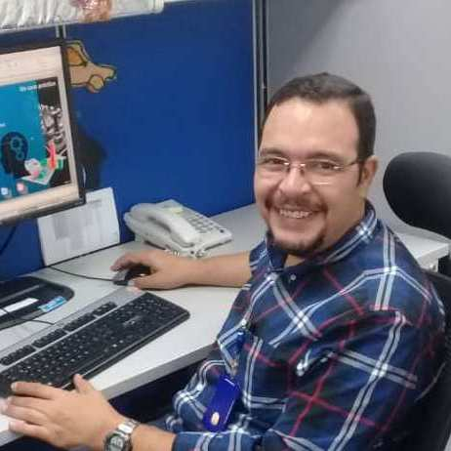










































Desarrollador
Web
Ing. Pedro Jesús Bazó Canelón
petrix12
EXPERIENCIA LABORAL
petrix12
SEFAR UNIVERSAL. Desarrollador de Aplicaciones Web. Ago 2019 – Actual. Desarrollo y mantenimiento de aplicaciones web, principalmente con el uso de las siguientes tecnologías: Laravel, Node.js, React.js, Vue.js, MySQL, MongoDB y AWS. Automatización de procesos y documentos con Zapier, JavaScript y VBA.
solplusplus
pedro-bazo
PETRÓLEOS DE VENEZUELA S.A. Analista Mayor de Presupuesto. Caracas – San Tomé. Abr 2006 – Jul 2021. Análisis y automatización de reportes empleando principalmente las siguientes tecnologías: VBA, VB6, Delphi, Access, SQL Server, MySQL. Cargar en SAP las cifras de los resultados obtenidos.
bazopedro
Dinámico y con capacidad para
trabajos bajo presión. Amplia
experiencia en desarrollo de aplicaciones web y de escritorio, dominio de bases de datos SQL y NoSQL. Excelente habilidad para automatizar informes. Domino
avanzado de Excel y amplios
conocimientos de Laravel, Node.js, React.js y AWS. Gran sentido de responsabilidad, así como alta
vocación de servicio, capaz de generar valor agregado a la organización
mediante ideas innovadoras e
iniciativa propia para la resolución de problemas.
UNIVERSIDAD GRAN MARISCAL DE AYACUCHO. Profesor de Programación. El Tigre. Mar 2008 – Feb 2015. Impartir clases de programación en Visual Basic 6, Visual Basic para Aplicaciones y su conexión con bases de datos.
ENTE NAZIONALE IDROCARBURI. Ingeniero de Procesos. Campo Dacion. Ago 2004 – Abr 2006. Diseño y simulación de líneas de flujo (Hysys - Pipephase). Elaboración de Memorias Descriptivas para construcción de líneas y Evaluaciones Económicas para los Proyectos de líneas de flujo. Seguimiento a los proyectos de Ingeniería. Elaboración de Manuales de Operación de estaciones petroleras. Elaboración de PFD. Sugerencias de mejoras al proceso de tratamiento de crudo.
Mi portafolio online
U.E. COLEGIO LOS ARCOS. Profesor de Matemáticas. Baruta. Ene 2004 – Ago 2004. Impartir clases de matemáticas a estudiantes de bachillerato.
https://petrix12.github.io/cvpetrix2022
UNIVERSIDAD CENTRAL DE VENEZUELA. Preparador de Programación. Caracas. Mar 1996 – Dic 2002. Asistir a los estudiantes en los laboratorios de PC, en Programación (C/C++, Pascal y Delphi), AutoCAD, Access, Excel y Word.
Principales tecnologías con las que he trabajado
FORMACIÓN ACADEMICA
2002. ESCUELA DE INGENIERÍA QUÍMICA. Universidad Central de Venezuela. Ciudad Universitaria. Caracas. Logro: Título de Ingeniero Químico.
1992. ESCUELA DE AVIACIÓN MILITAR. Maracay. Estado Aragua. Logro: Servicio Militar Obligatorio.
1991. ESCUELA BÁSICA DE LAS FUERZAS ARMADAS NACIONALES. Maracay. Estado Aragua. Logro: Culminación del ciclo básico como cadete de las FF.AA.NN.
1990. COLEGIO SAN VICENTE DE PAÚL. Maiquetía. Estado Vargas. Logro: Titulo de Bachiller en Ciencias.
1987. LICEO MILITAR G.N. CAP.(F) PEDRO MARÍA OCHOA MORALES. Ramo Verde. Estado Miranda. Logro: Aprobación del 1ro y 2do año del Ciclo Básico.
CURSOS
DIC-2022. Curso práctico de Docker y Microservicios. Udemy.
NOV-2022. Node: De cero a experto. Udemy.
SEP-2022. Aprende a generar reportes con Laravel-Excel. Codersfree.
MAR-2022. MEAN Stack: Master NodeJS y Angular. Udemy.
MAR-2022. Aprende Vue 3 desde cero + inertia. Codersfree.
OCT-2021. CRUD con Laravel, Sweetalert2, Toastr, Vuejs y Axios. Udemy.
OCT-2021. Crea tus aplicaciones con Laravel y MongoDB. Udemy.
SEP-2021. Pasarela de pagos con Laravel Cashier y Stripe. Udemy.
SEP-2021. Desarrollo de una API RESTful con Laravel. Udemy.
JUL-2021. Instalar Laravel 8 en AWS. Udemy.
JUL-2021. Desarrollo web HTML, CSS, JavaScript, jQuery, Python y Django. Udemy.
JUN-2021. Plataforma de cursos con Laravel. Udemy.
AGO-2020. SQL esencial. Linkedin.
JUL-2020. Diseño de base de datos relacionales. Linkedin.
JUN-2020. Desarrollador Back-end. Capacítate para el trabajo.
JUN-2020. Desarrollador Front-end. Capacítate para el trabajo.
JUN-2020. Desarrollo de Apps Móviles. Google Activate.
MAY-2020. Curador de datos. Capacítate para el trabajo.
MAY-2020. Introducción al Desarrollo Web. Google Activate.
NOTA: Requiero de poco tiempo para adquirir habilidades en casi cualquier aplicación que me proponga a estudiar.
Urb. Solidaridad. Edf. Araguaney. Apto. 4-A. Catia La Mar. Estado Vargas. Venezuela.
+34 633 47 94 01
pedro.j.bazo.c@gmail.com
Hobbies
Escritos
Estado Civil: Casado.
Fecha de Nacimiento: 12-01-1972.
Nacionalidad: Venezolana.

